Slide 1


Los famosos acantilados de Moher se encuentran en la isla esmeralda, Irlanda. Concretamente en el condado de Clare, en la costa oeste irlandesa. Se extienden a lo largo de 8 km y alcanzan una altura de 214 m sobre el océano Atlántico.
Es un lugar impresionante que atrapa al visitante con las espectaculares vistas y belleza de la naturaleza desde que comienza la ruta. Si te gusta la fotografía y viajas a Irlanda, este es un lugar que no te puedes perder! Pero, eso sí, primero busca el pronóstico del tiempo porque el viento es muy peligroso en este lugar.
Es uno de mis rincones favoritos que me permite sentir libertad, tranquilidad, paz (imagina sentir cómo la brisa acaricia tu piel, oír cómo las olas rompen contra los acantilados, oler a tierra y a hierba mojada, sentir como si estuvieses volando porque no hay nada a tu alrededor más que un pequeño sendero y el océano.... ) Además, este sitio me trae magníficos recuerdos porque fue allí donde me enamoré de mi marido. Es un sitio muy especial! La magia de Irlanda!!!
Creó: Jeremías
Para: mis pps
Música: Enya-Fairytale

Slide 2
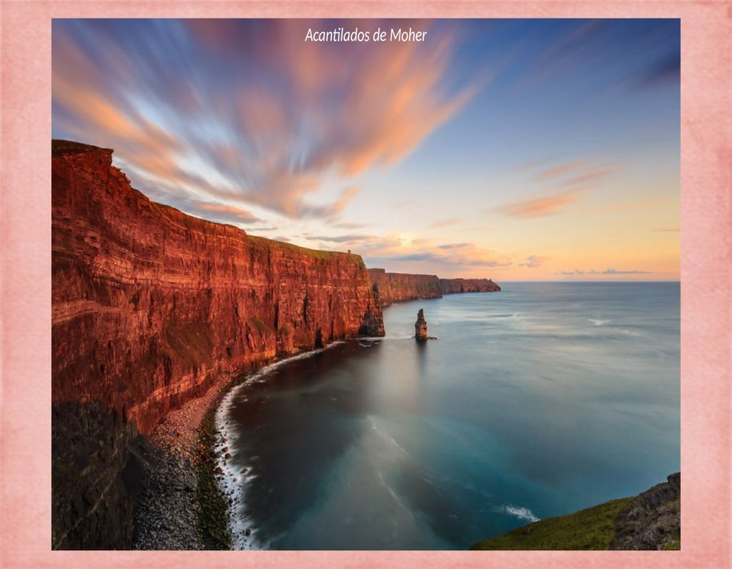

Slide 3
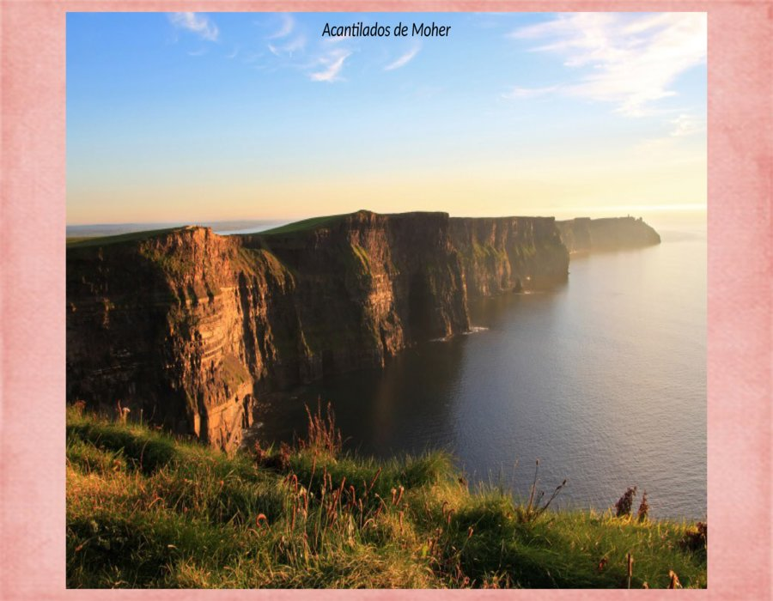

Slide 4
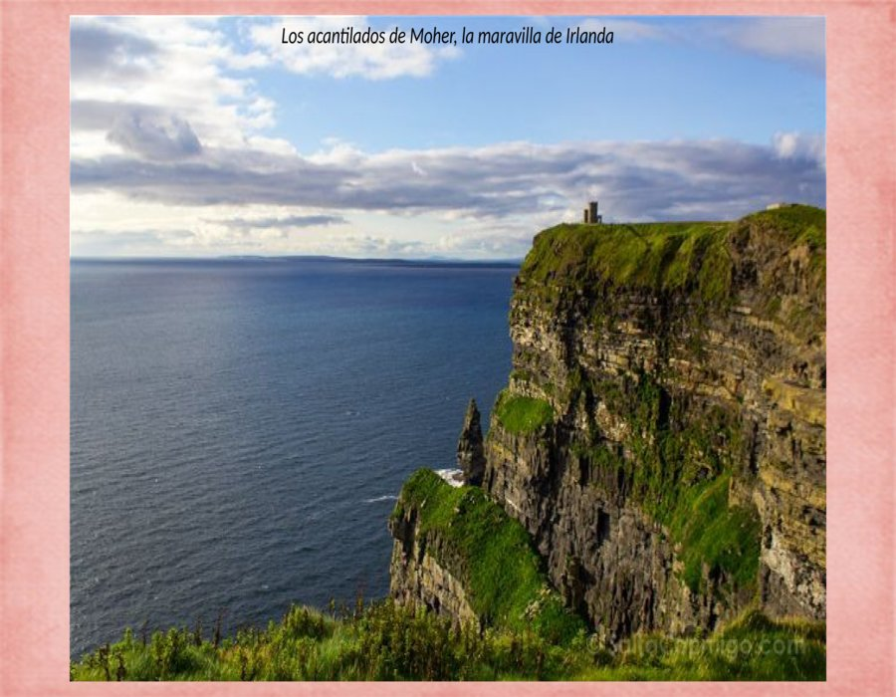

Slide 5
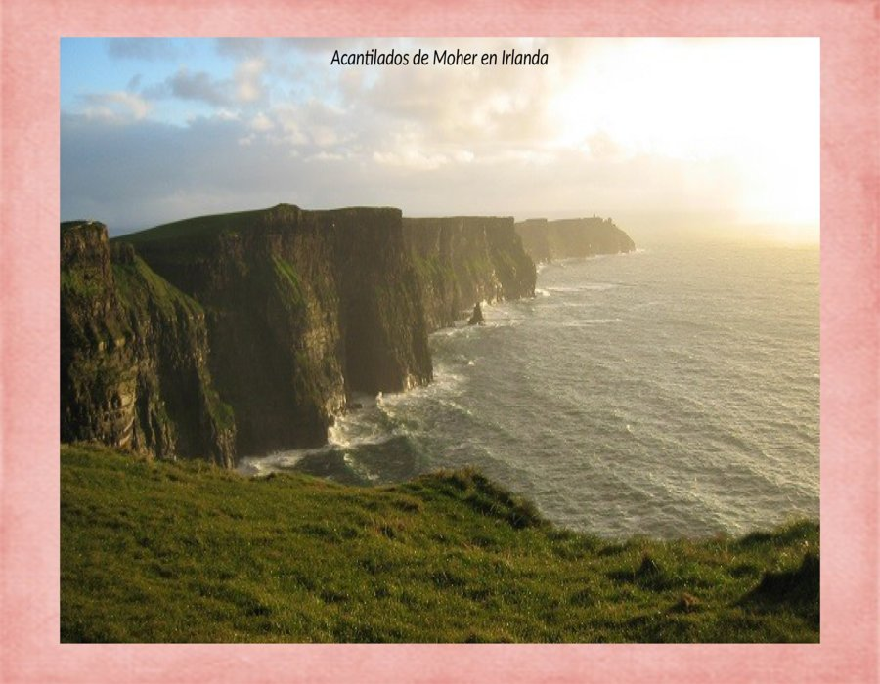

Slide 6
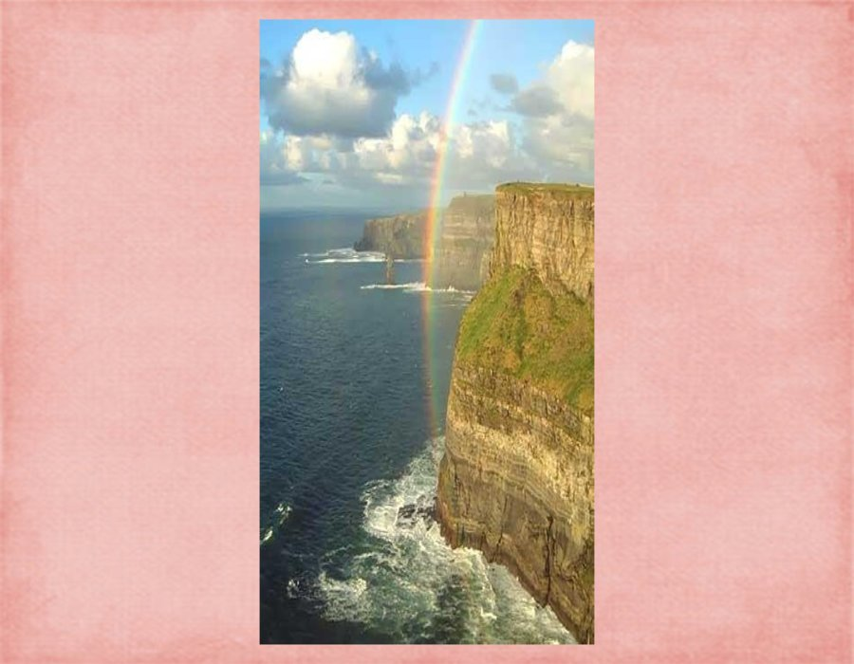

Slide 7
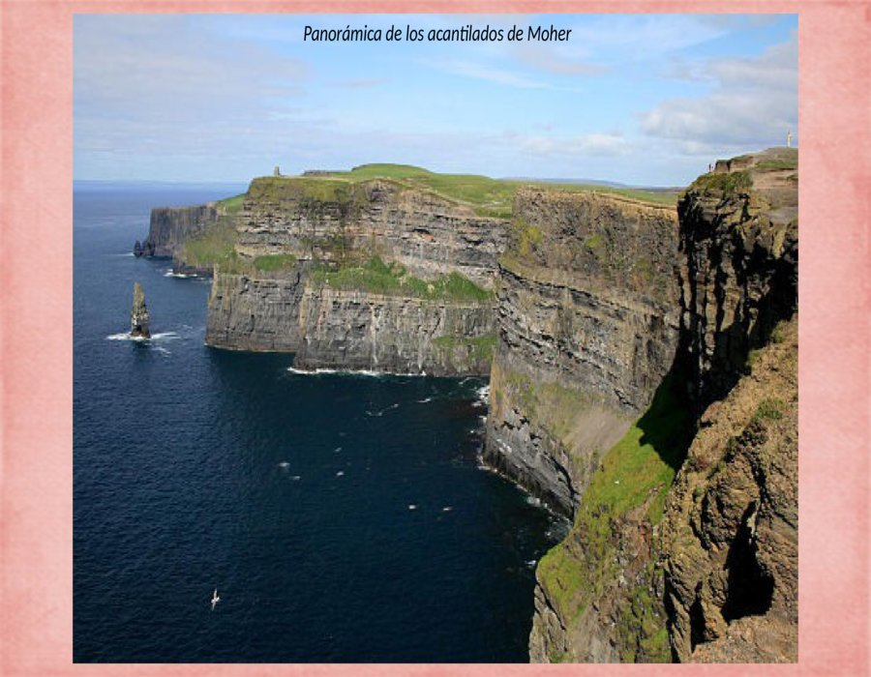

Slide 8
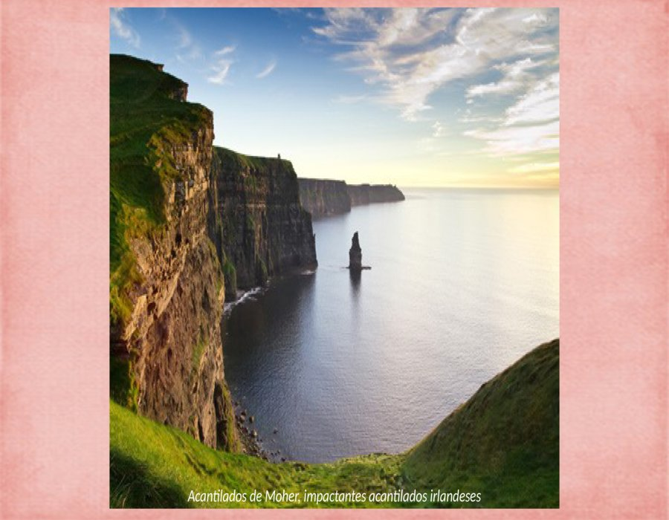

Slide 9
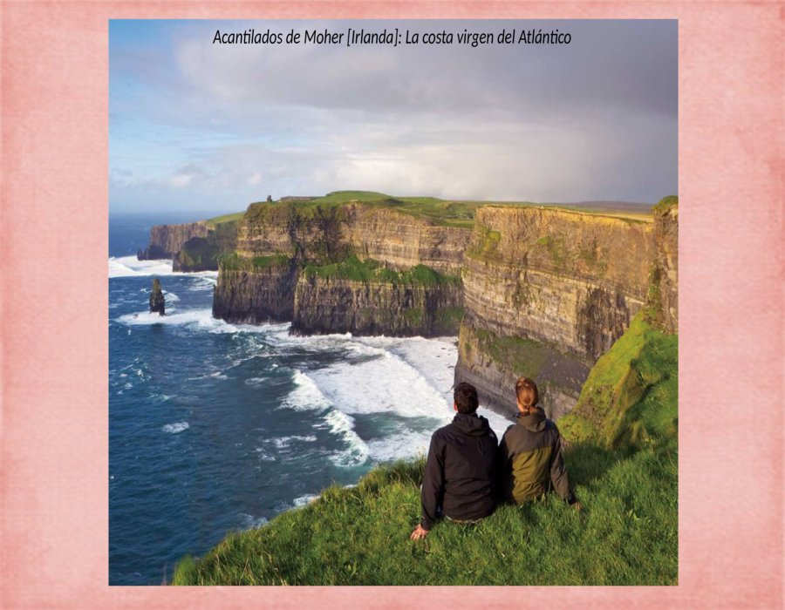

Slide 10
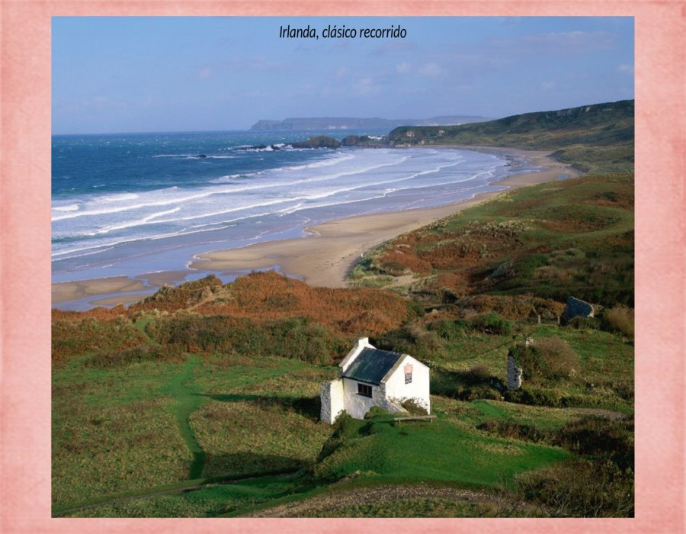

Slide 11
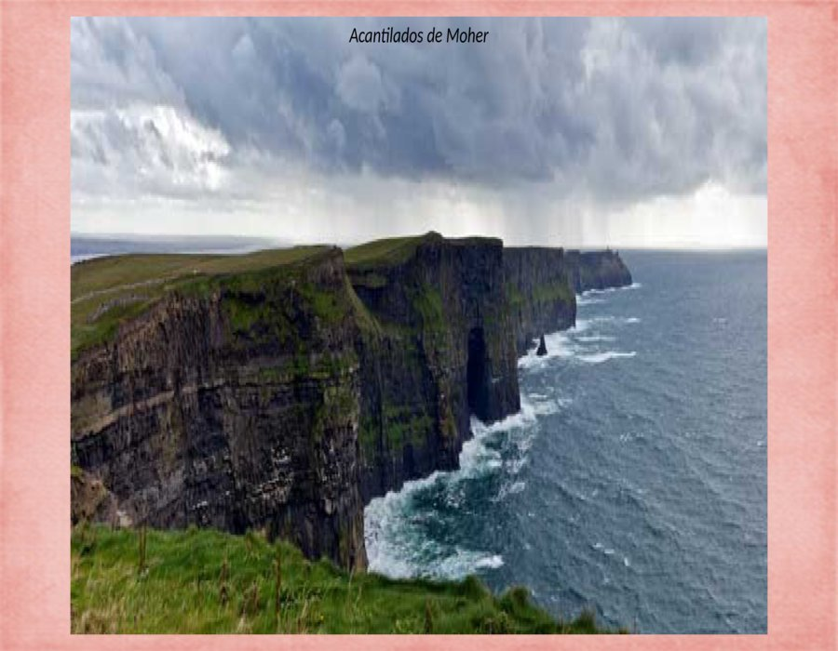

Slide 12
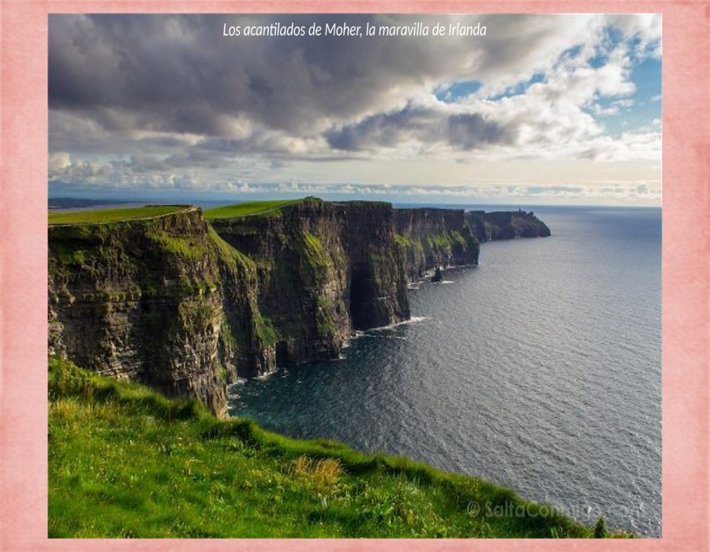

Slide 13
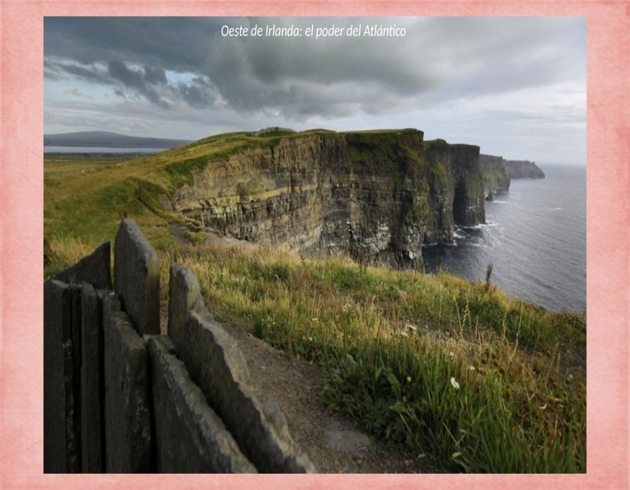

Slide 14
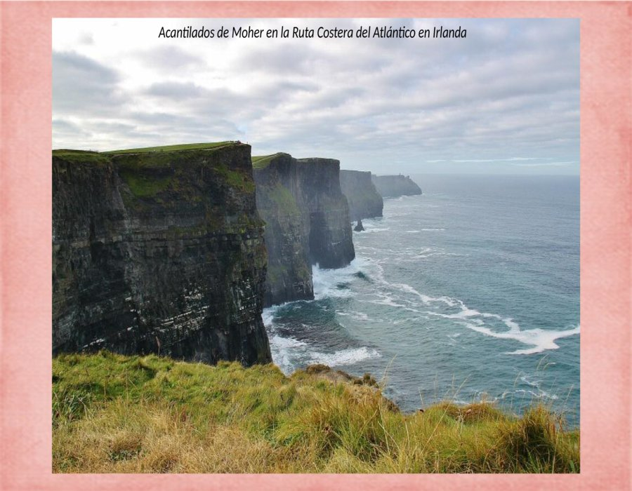

Slide 15
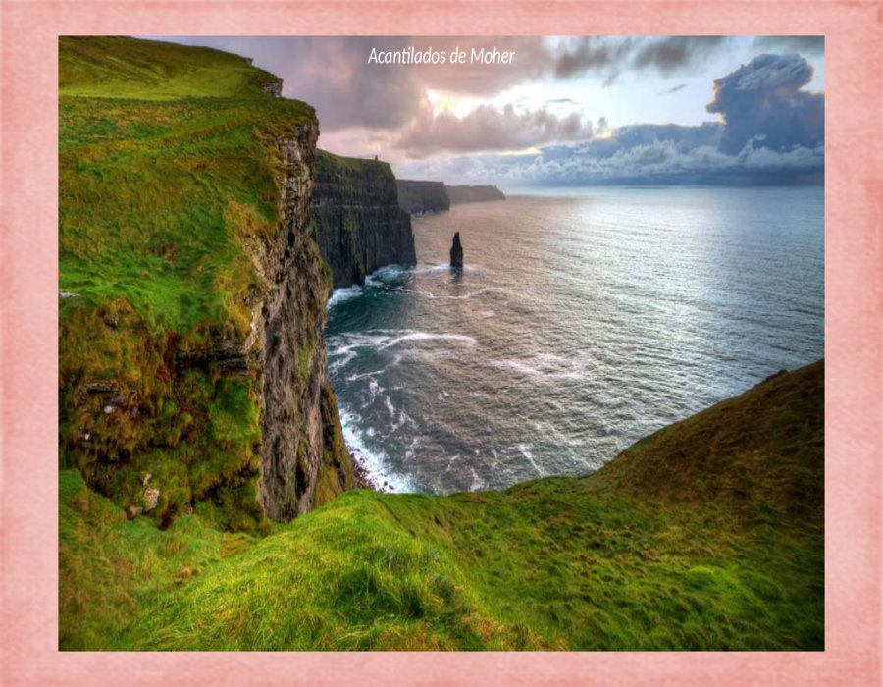

Slide 16
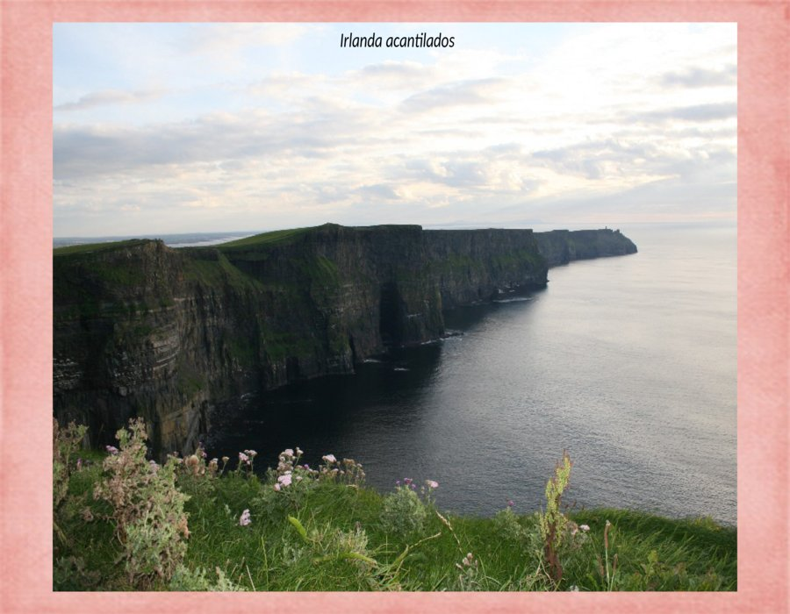

Slide 17
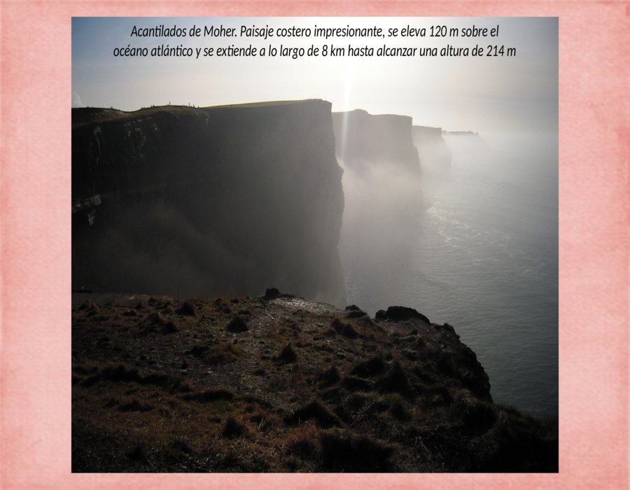

Slide 18
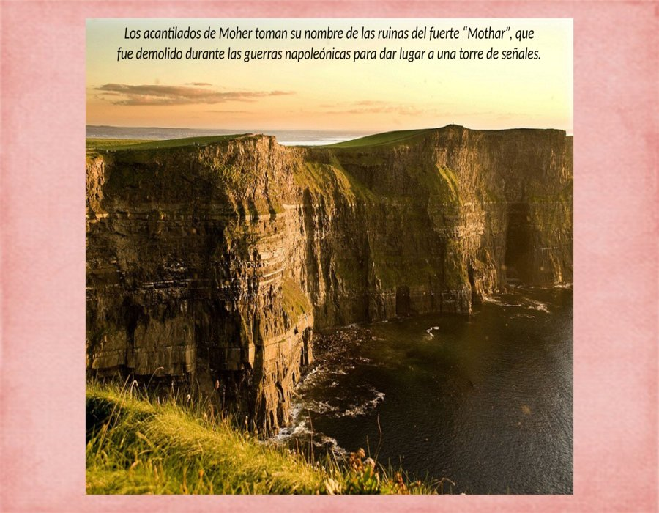

Slide 19
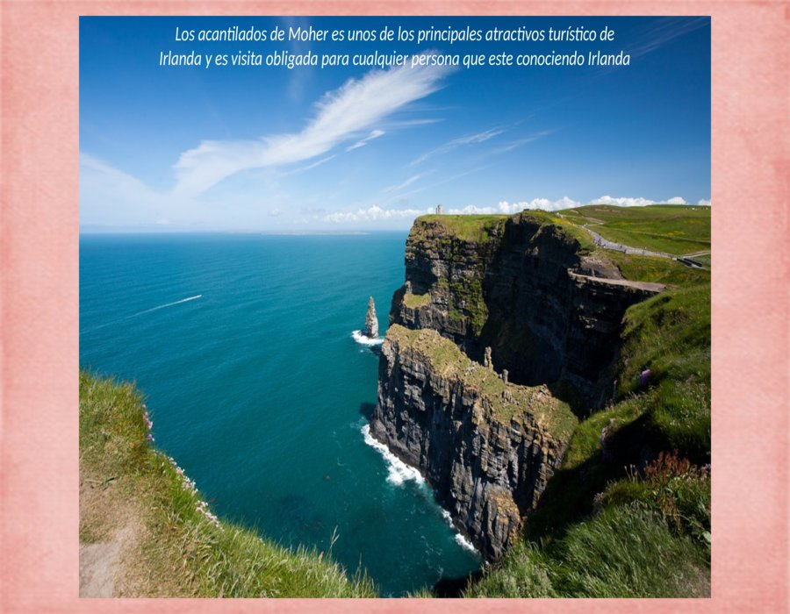

Slide 20
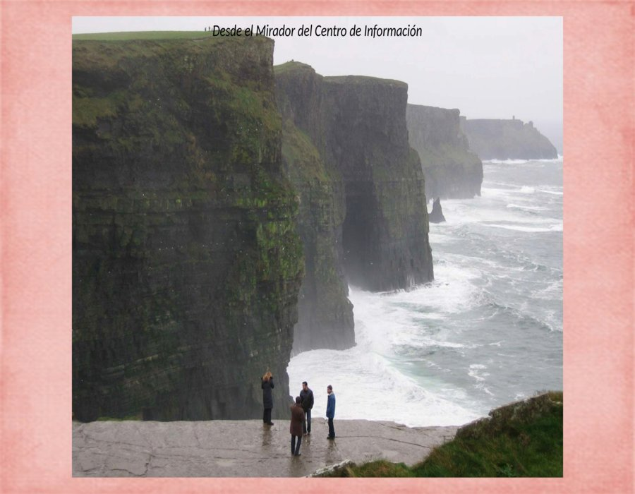

Slide 21
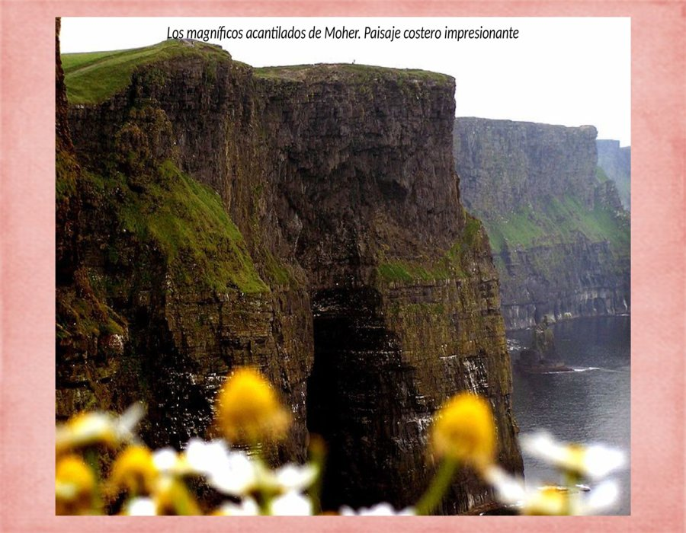

Slide 22
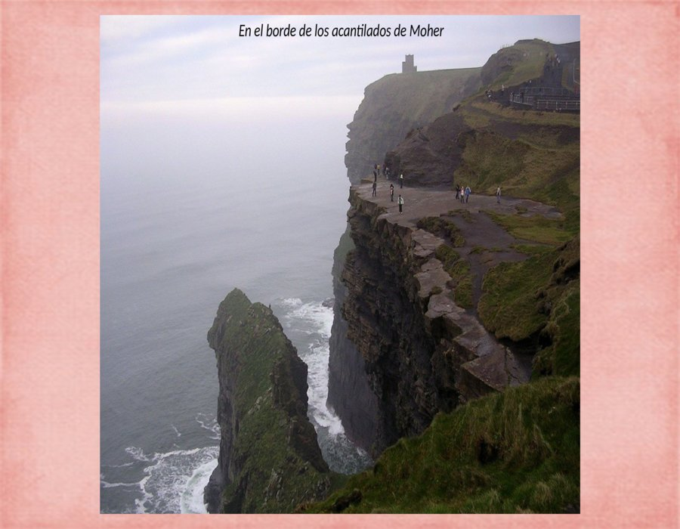

Slide 23


Slide 24
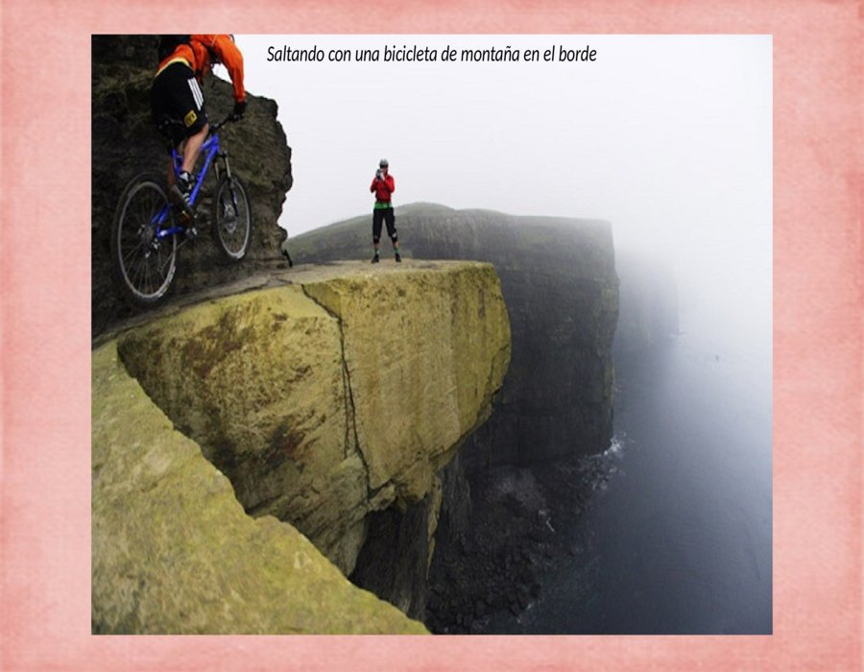

Slide 25
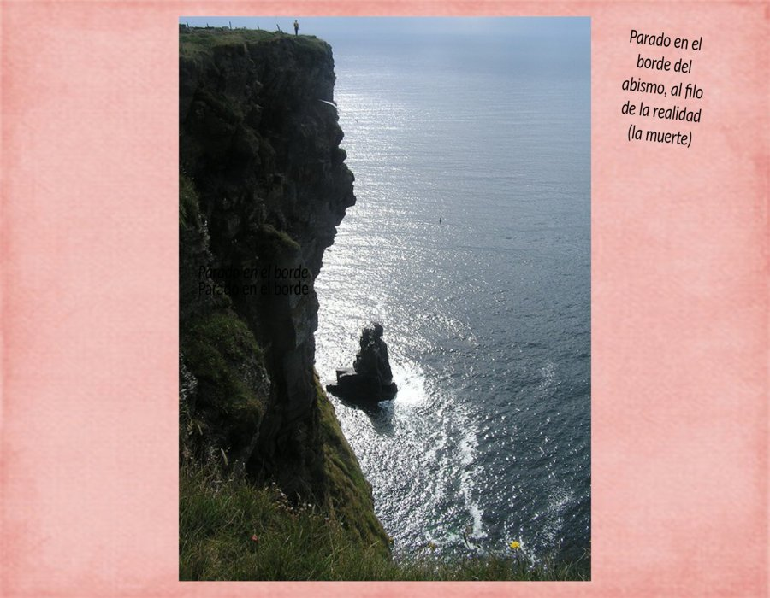

Slide 26
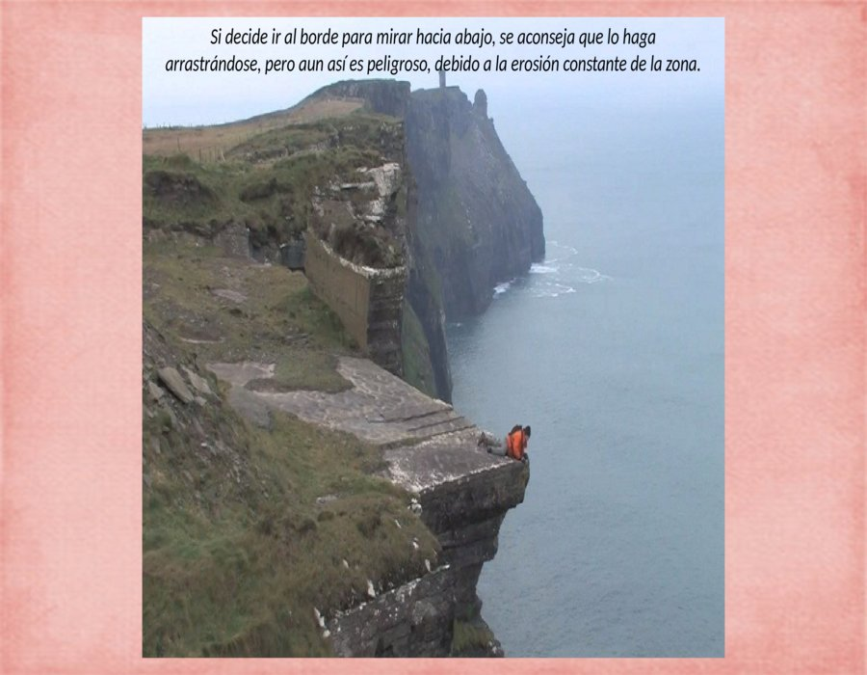

Slide 27
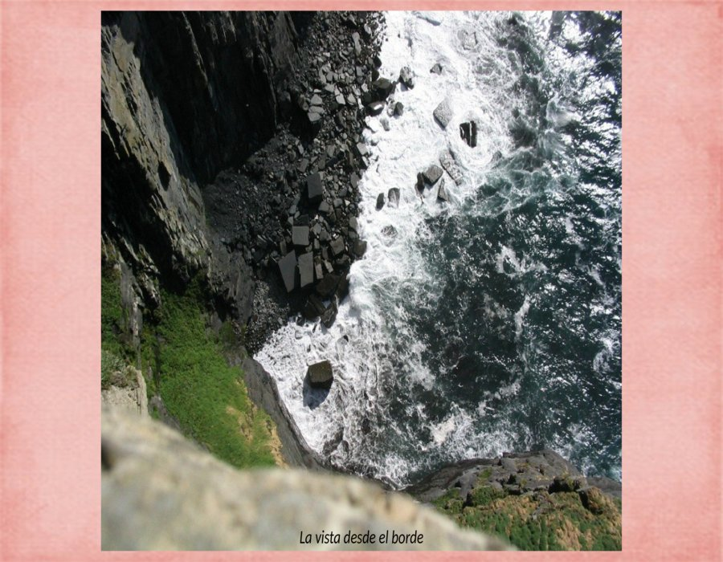

Slide 28
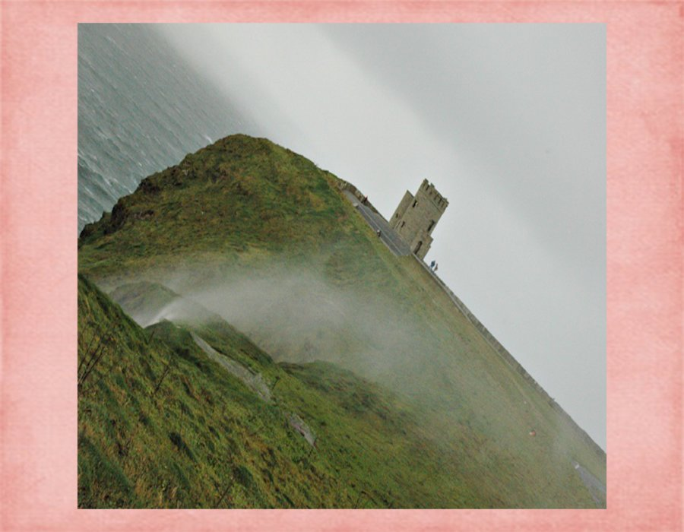

Slide 29
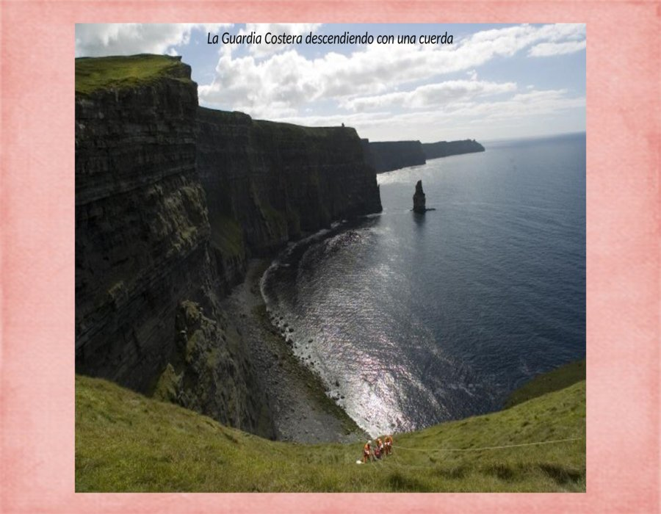

Slide 30
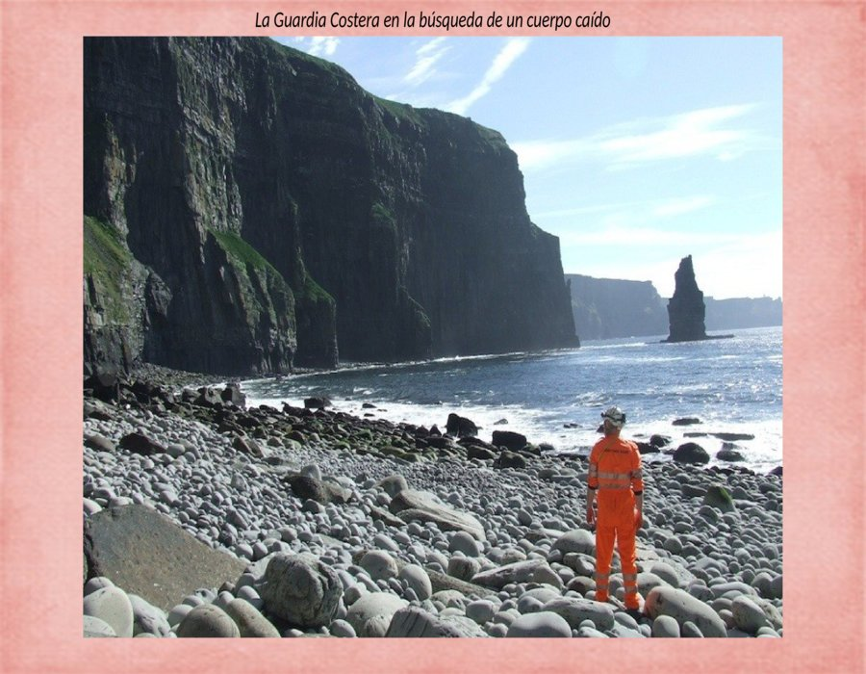

Slide 31
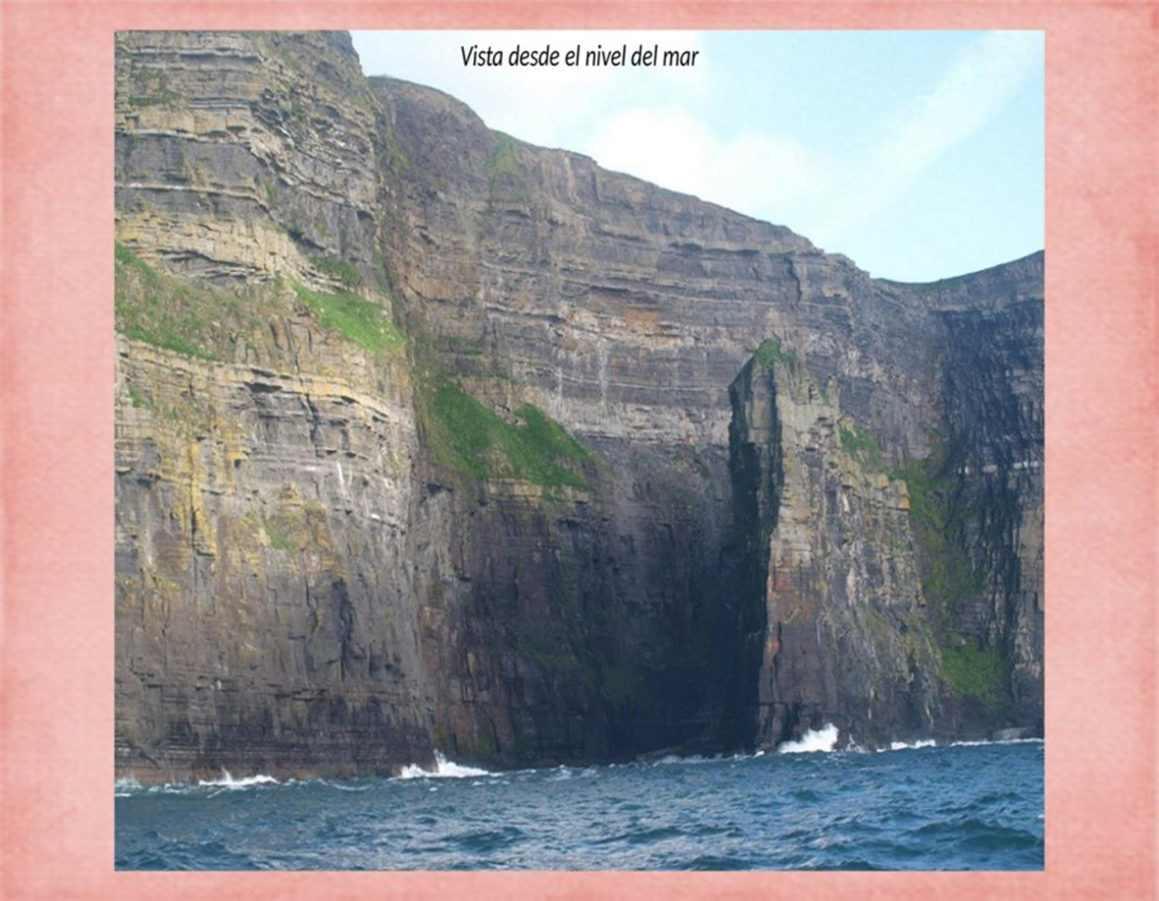

Slide 32
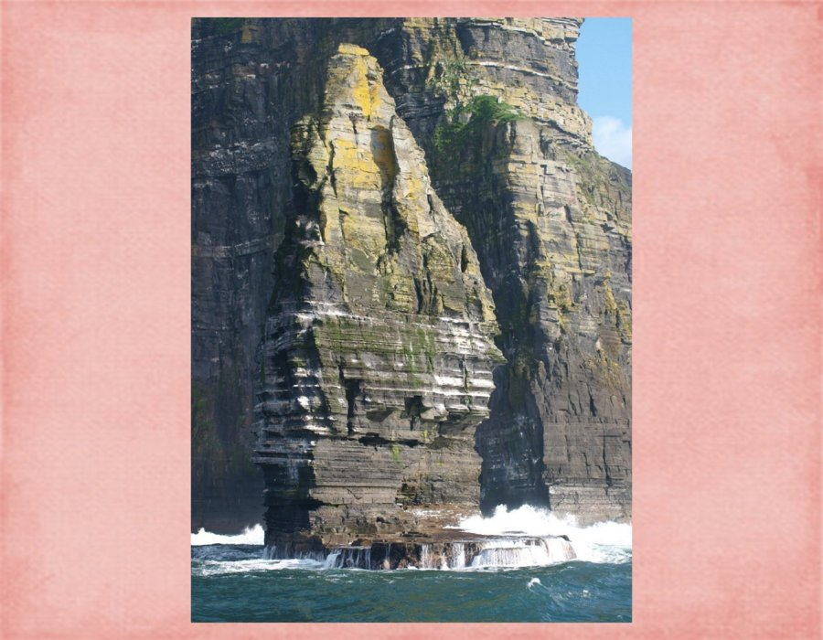

Slide 33
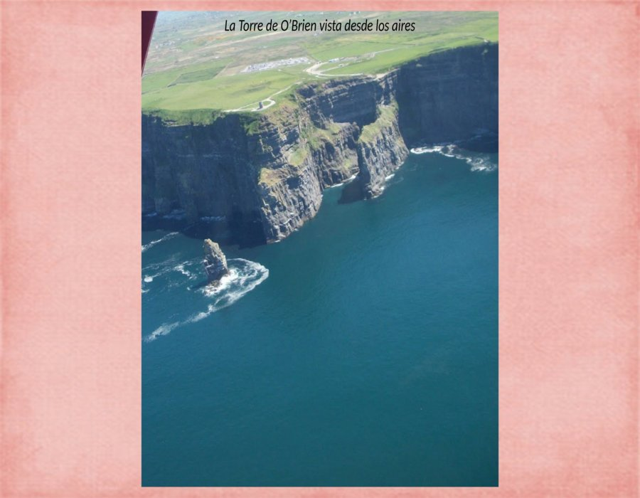

Slide 34
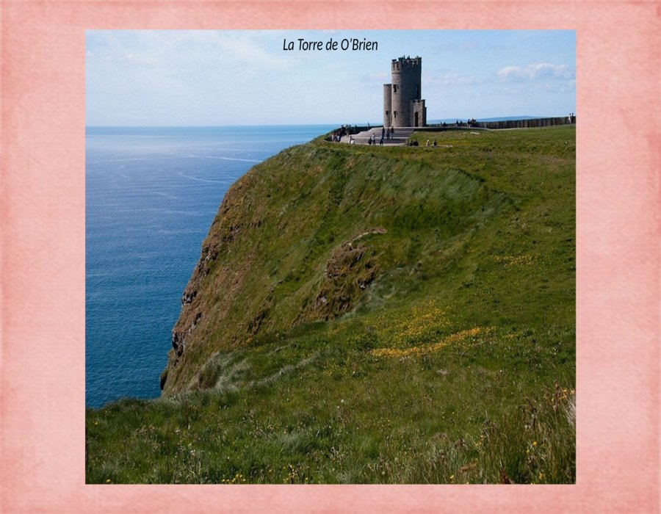

Slide 35


Slide 36
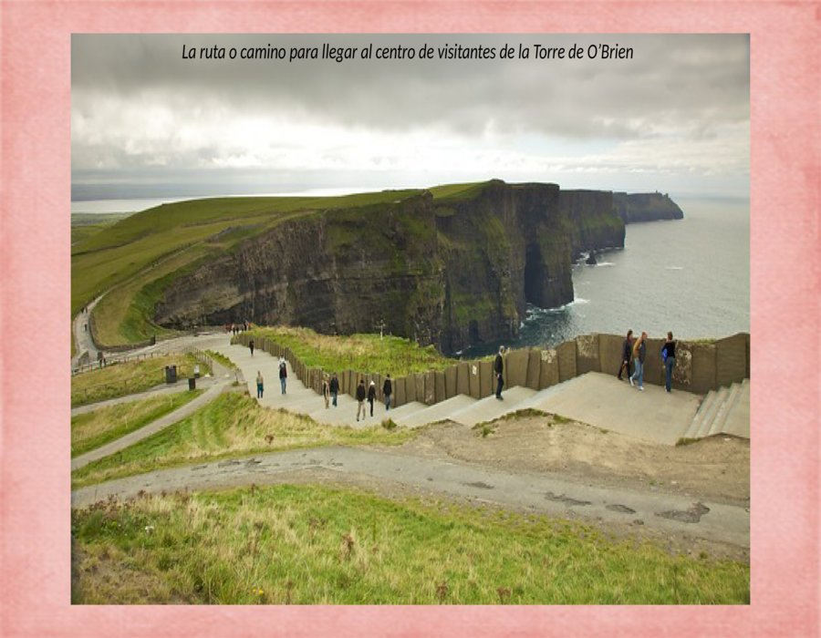

Slide 37
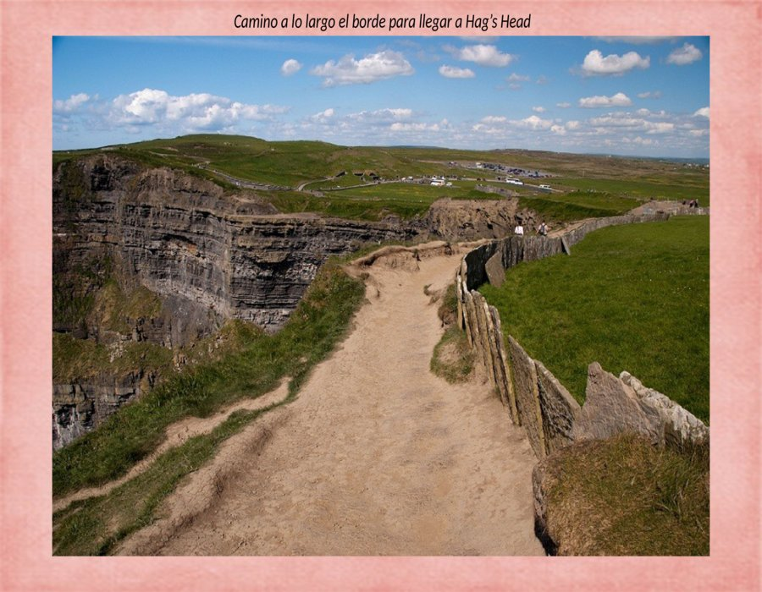

Slide 38
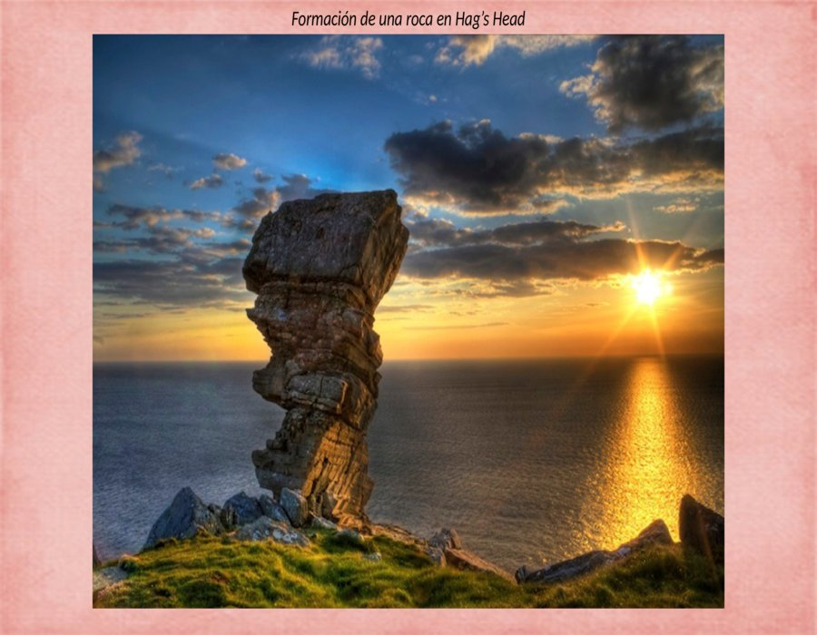

Slide 39
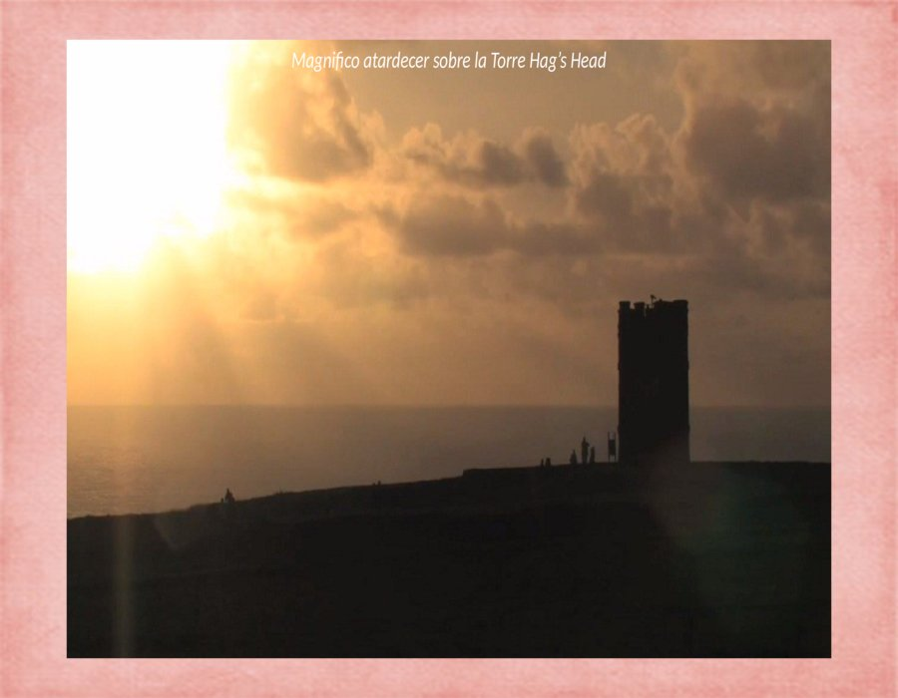

Slide 40
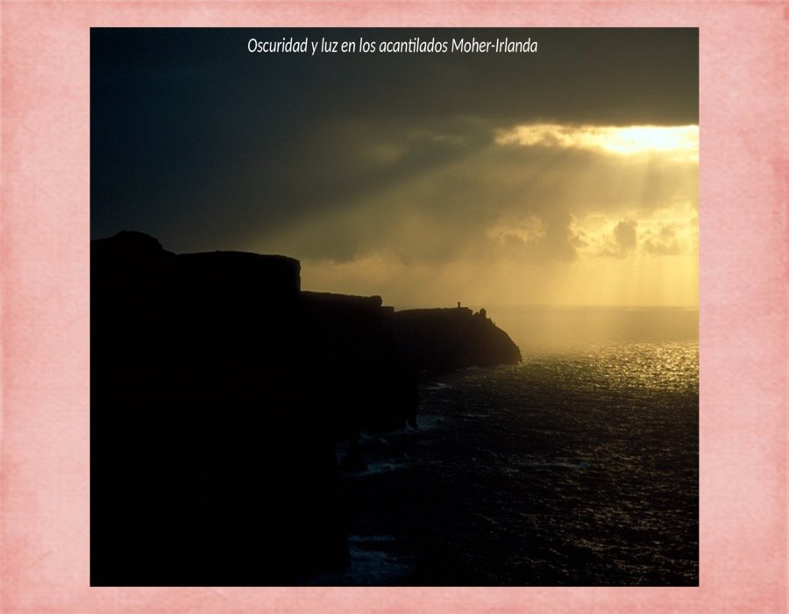

Slide 41
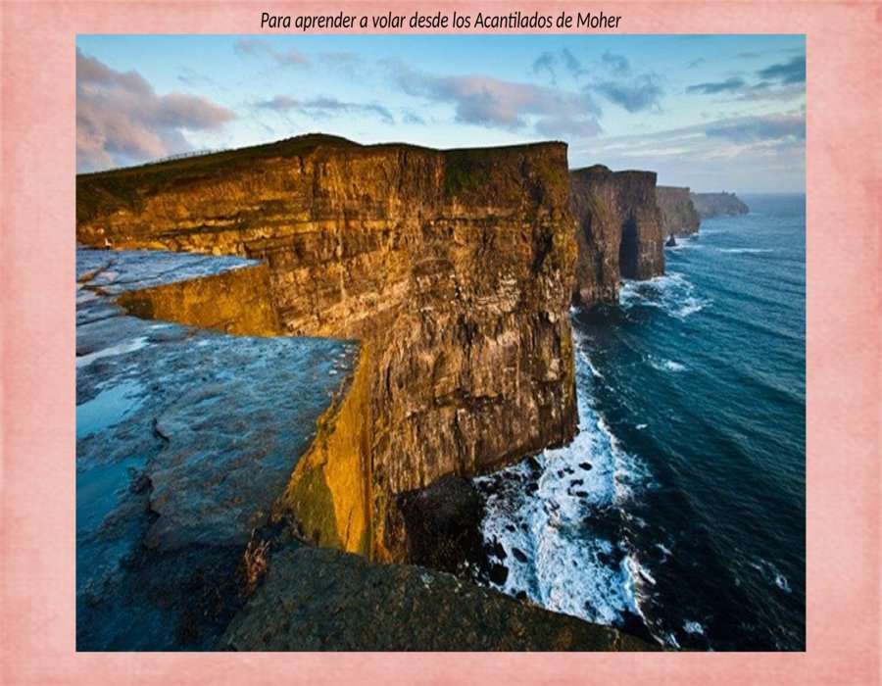

Slide 42
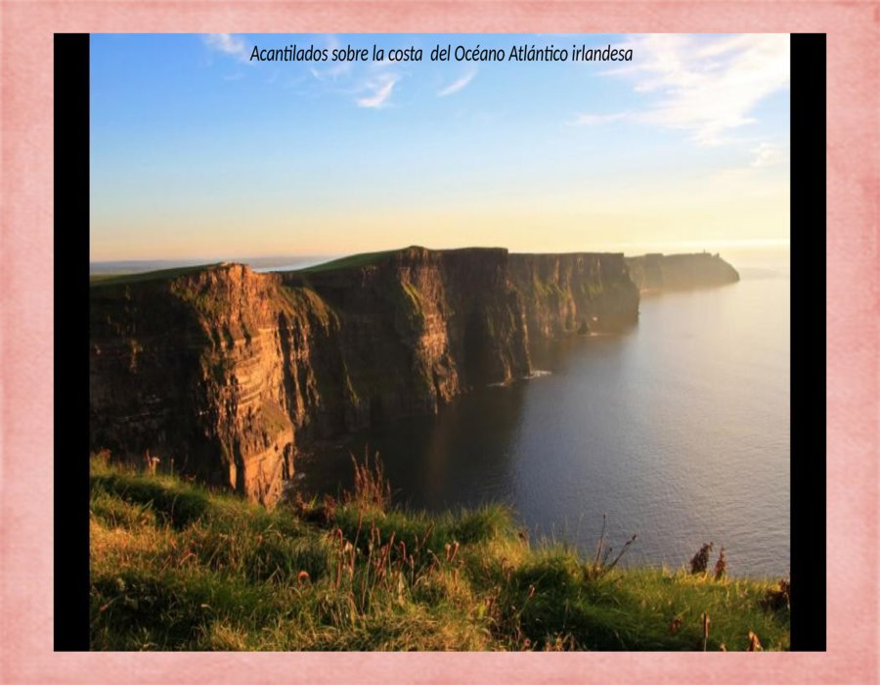

Slide 43
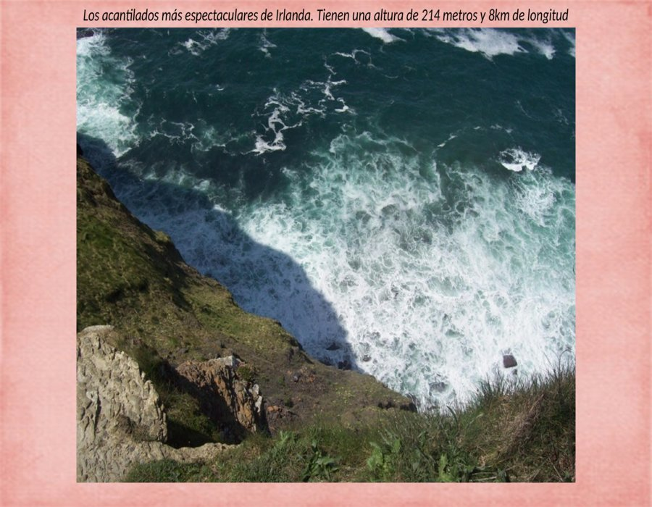

Slide 44
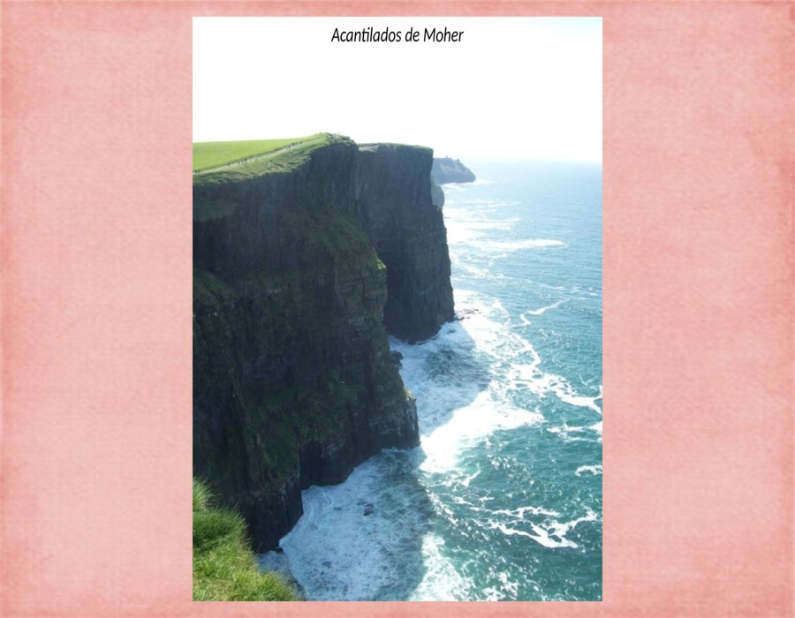

Slide 45
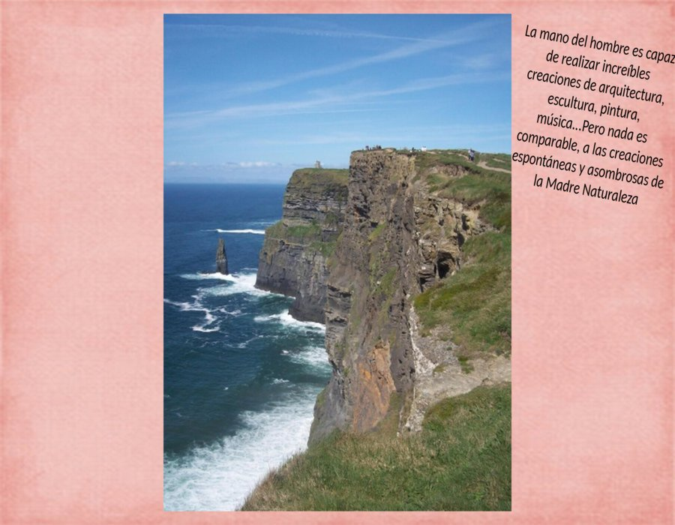

Slide 46
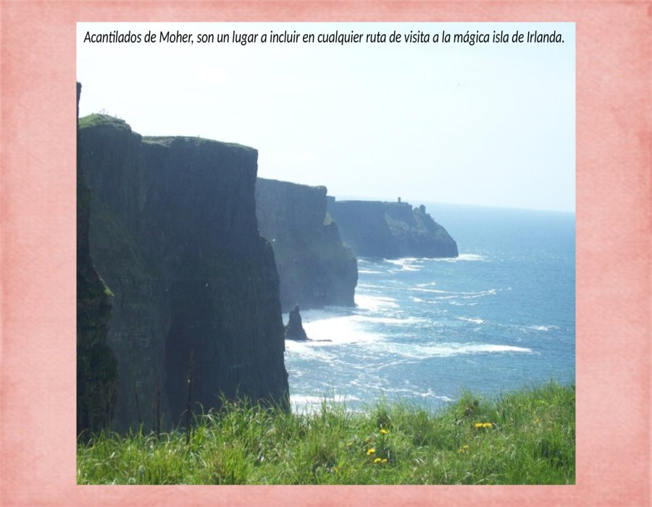

Slide 47
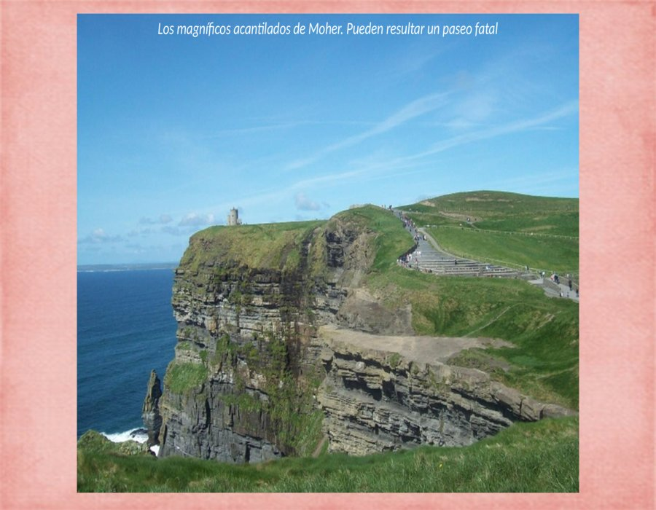

Slide 48
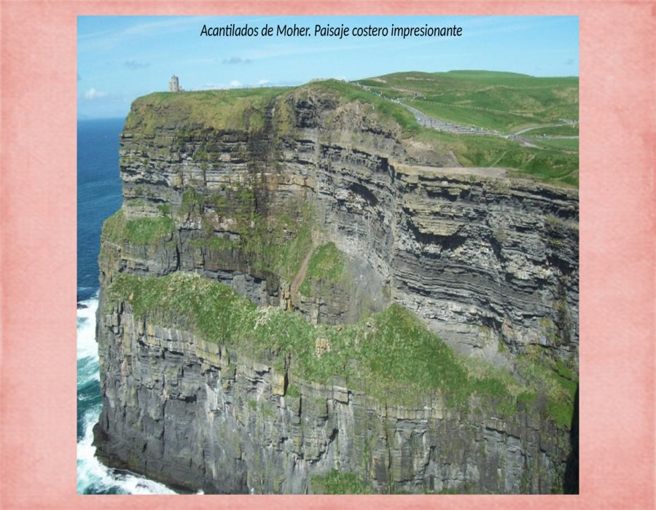

Slide 49
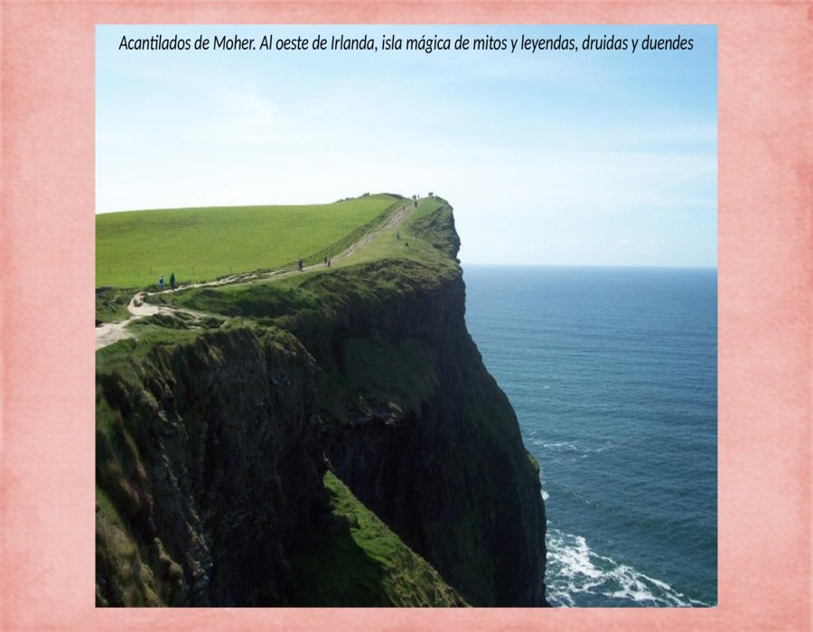

Slide 50
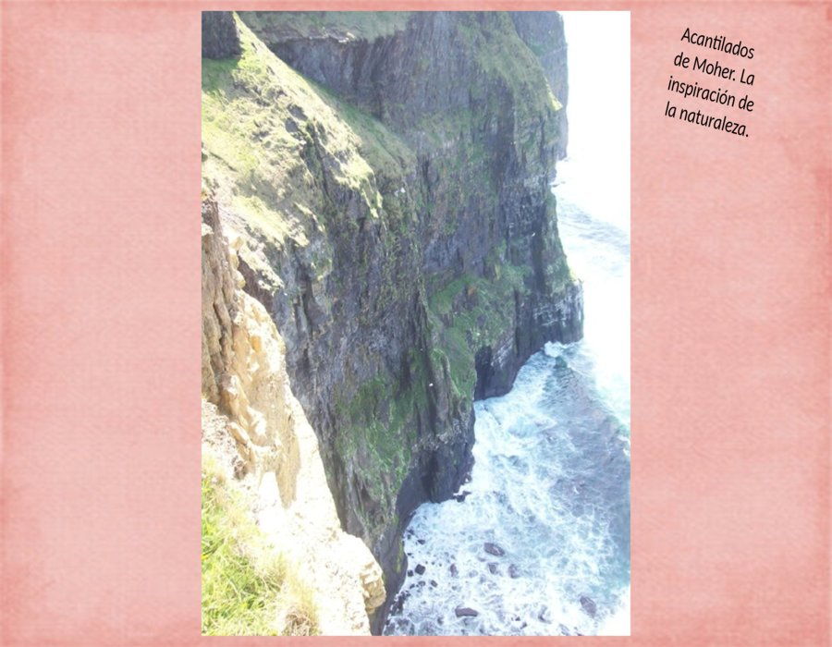

Slide 51
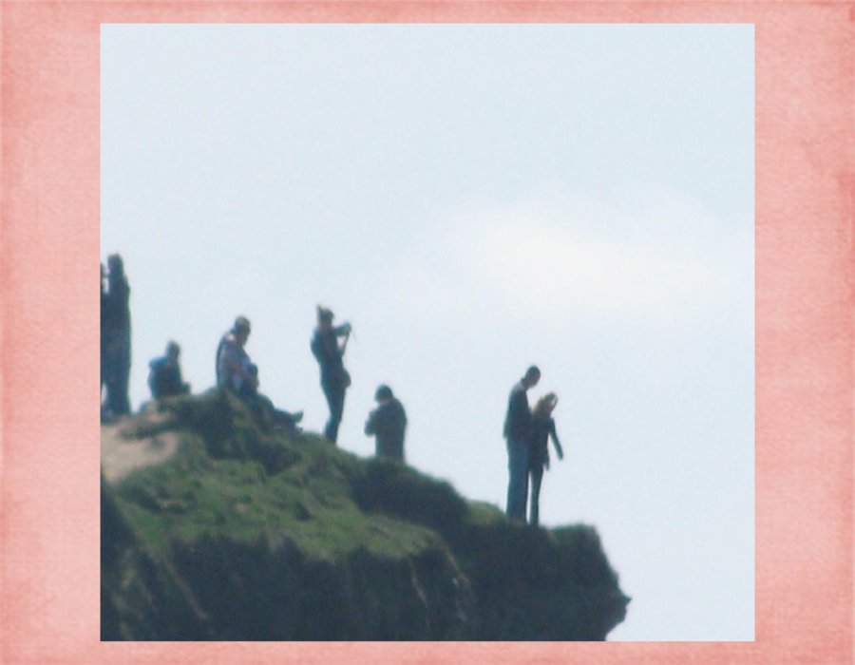

Slide 52
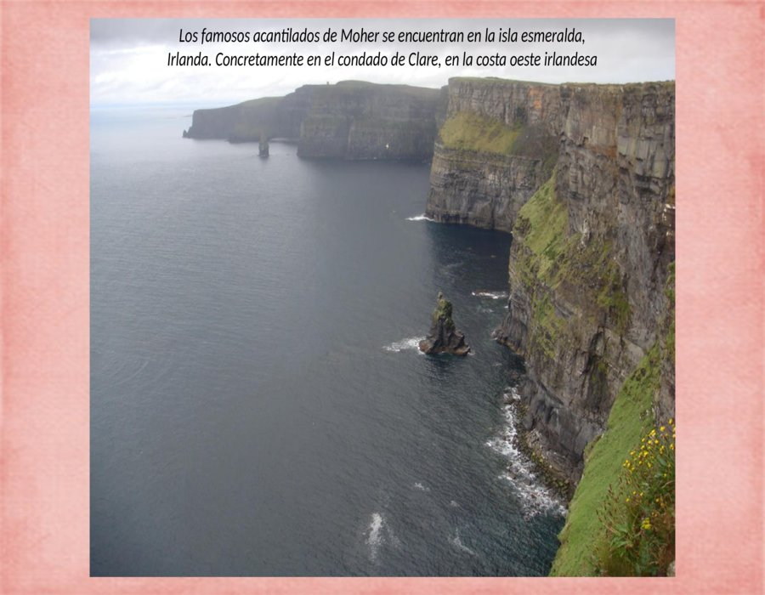

Slide 53
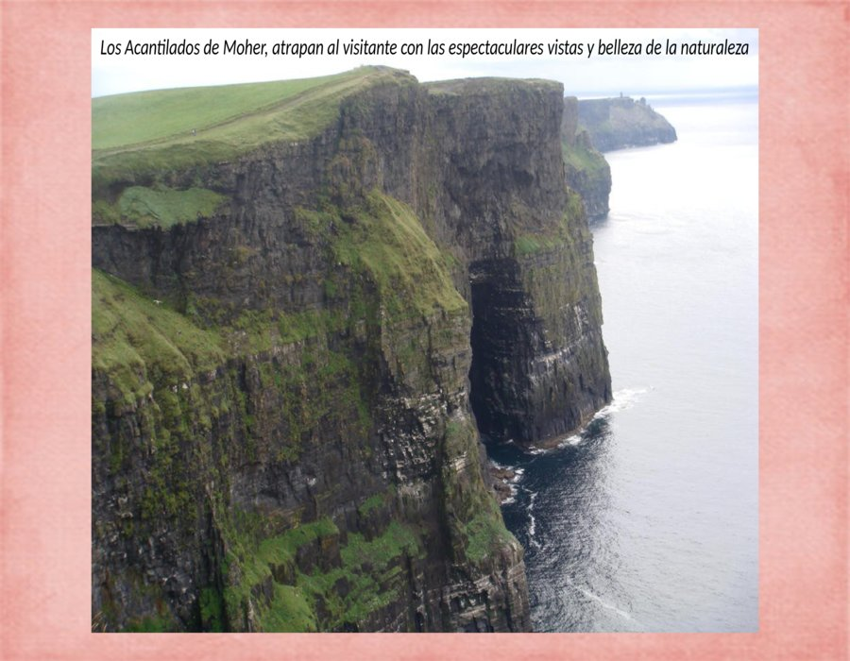

Slide 54



Slide 55


Slide 56


Slide 57


Slide 58


Slide 59


Slide 60


Slide 61


Slide 62


Slide 63


Slide 64


Slide 65


Slide 66


Slide 67


Slide 68


Slide 69


Slide 70


Slide 71


Slide 72


Slide 73


Slide 74


Slide 75


Slide 76


Slide 77


Slide 78


Slide 79


Slide 80


Slide 81


Slide 82


Slide 83


Slide 84


Slide 85


Slide 86


Slide 87


Slide 88







¿Te ha gustado?
Puedes ver más entrando
Aquí
Además puedes recibir powerpoints en tu correo electrónico suscribiéndote aquí:

